Slide 1
La Spending Review nella PA: Vertica e Pentaho per il controllo della spesa farmaceutica convenzionata
Fabio Raimondi
Project Manager
Tecnologie Digitali ed Applicative
Business Analytics e Big Data

Slide 2
Il progetto S.I.R.FARMA
Nel 2006 la Regione Lazio presentò un progetto per la realizzazione del nuovo Sistema Informativo Regionale per il controllo e monitoraggio della spesa farmaceutica, che prevedeva:
Servizi di logistica e data entry
Acquisto hardware, sviluppo software e conservazione sostitutiva delle ricette
Data warehouse e Business Intelligence
Notes:
con l’obiettivo di rendere disponibili i dati delle ricette farmaceutiche entro 60 giorni dal termine di ciascun mese di competenza.

Slide 3
Obiettivo principale
Composizione della Spesa farmaceutica
Dotare il Management Regionale e quello delle Aziende Sanitare, di uno strumento UNICO per il controllo e monitoraggio della spesa farmaceutica convenzionata
Notes:
Con il termine “farmaceutica convenzionata” si intende l’erogazione di medicinali a carico del Servizio Sanitario Nazionale da parte delle farmacie aperte al pubblico.

Slide 4
«Produttori» del dato
25,000 Medici (MMG, PLS e Specialisti) distribuiti su
  6 Aziende Sanitarie Locali nella provincia di Roma
  4 Aziende Sanitarie Locali provinciali (Frosinone, Latina, Rieti e Viterbo)
  8 Aziende Ospedaliere
6,000,000 Assistiti
1,500 Farmacie
5,5 Milioni di Ricette
11 Milioni di Fustelle
/ MESE

Slide 5
Flussi di alimentazione
Fatti e Dimensioni
+ 200 Milioni di record / Anno
Notes:
500 milioni di record complessivi (fatti e dimensioni)
350 milioni record fatti

Slide 6
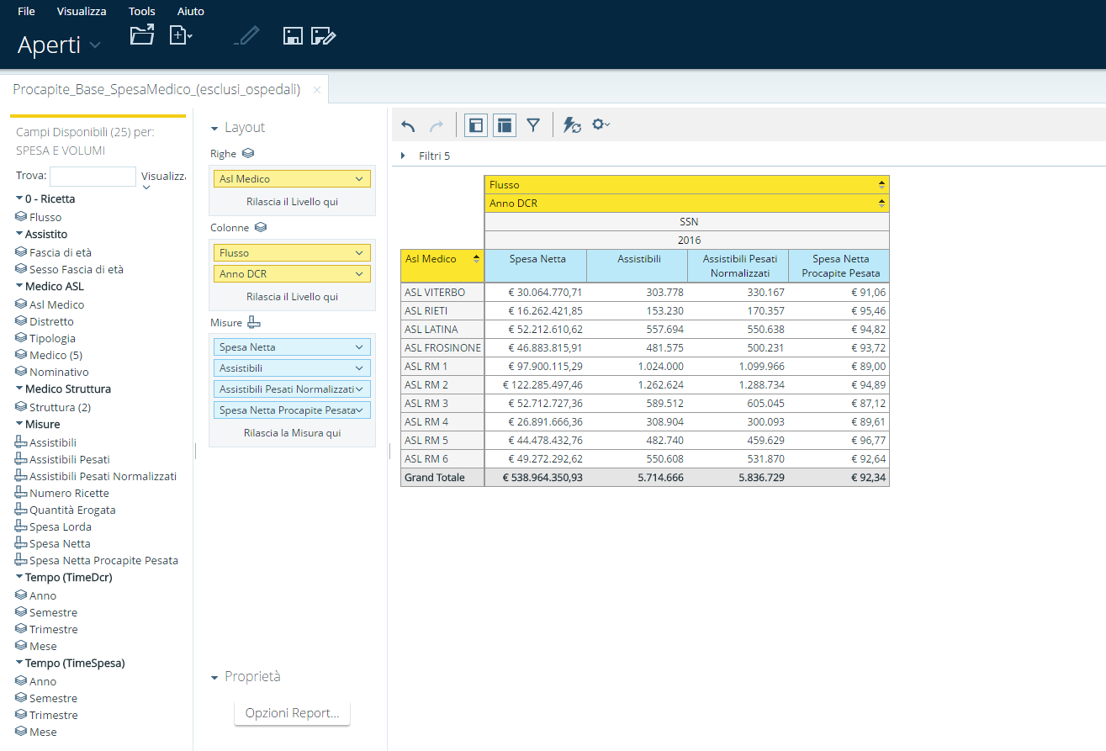
Modalità di fruizione dei dati
Navigazioni libere del modello multidimensionale
Notes:
Customizzazione del template di pentaho
Corsi di formazione utenti e manuale utente

Slide 7
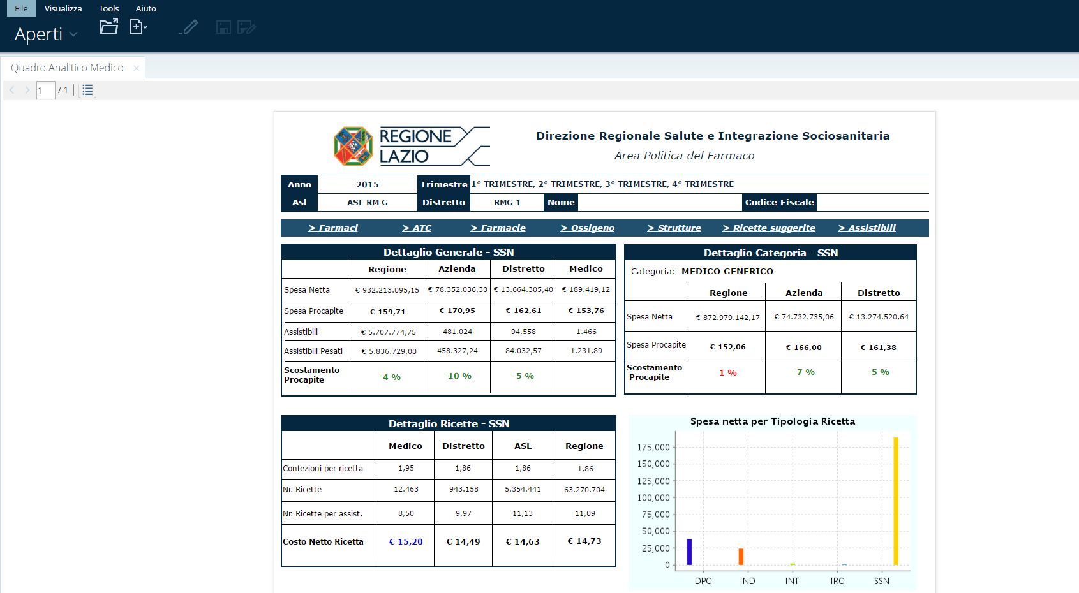
Modalità di fruizione dei dati
La fruizione dei dati è possibile attraverso:
Report predefiniti sviluppati con Pentaho Report Designer
Notes:
Decreto appropriatezza 156 e 480

Slide 8
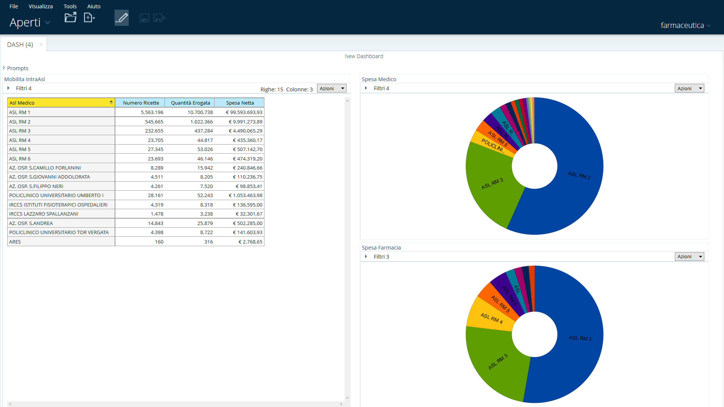
Modalità di fruizione dei dati
La fruizione dei dati è possibile attraverso:
La fruizione dei dati è possibile attraverso:
Dashboard

Slide 9
Architettura del sistema

Slide 10




Risultati ottenuti
Risultati ottenuti
La possibilità di analizzare i flussi di spesa e di consumo dei farmaci combinando tre prospettive differenti ha permesso alle Aziende Sanitarie di diminuire la spesa totale e quella pro-capite
Assistiti
Medici
Farmacie
Notes:
Limite che avevano prima dell’avvento del dwh.
I loro sistemi solo ricette della loro ASL
Riduzione agendo sulle opportune leve. (modalità di prescrizione e tipologia dei farmaci branded o generici)

Slide 11
Risultati ottenuti: riduzione della spesa pro-capite
Risultati ottenuti
Risultati ottenuti
Spesa Pro-capite Regione Lazio
2014 | 2015 | 2016
€ 162,0 | € 159,8 | € 154,8
Notes:
Doppio influsso: il sistema + il fatto di essere osservati

Slide 12
Risultati ottenuti: riduzione della spesa netta
Risultati ottenuti
-3,20%
Totale
946 Milioni | 933 Milioni | 903 Milioni

Slide 13
Risultati ottenuti: vantaggi per gli utenti
Delle Commissioni di appropriatezza prescrittiva delle Aziende Sanitarie nelle controversie con i propri medici
Del Management Regionale nella definizione delle politiche farmaceutiche e degli obbiettivi inseriti nei decreti di appropriatezza prescrittiva
Delle Unità di Crisi nella gestione delle emergenze (ad esempio la Protezione Civile nel terremoto dell’Italia centrale del 2016)
Del Management regionale ed aziendale nella definizione di nuove politiche relative alla gestione della Mobilità Sanitaria Intra-regionale
Notes:
Dalla richiesta alla risposta 24h – fornitura dati per terremoto

Slide 14
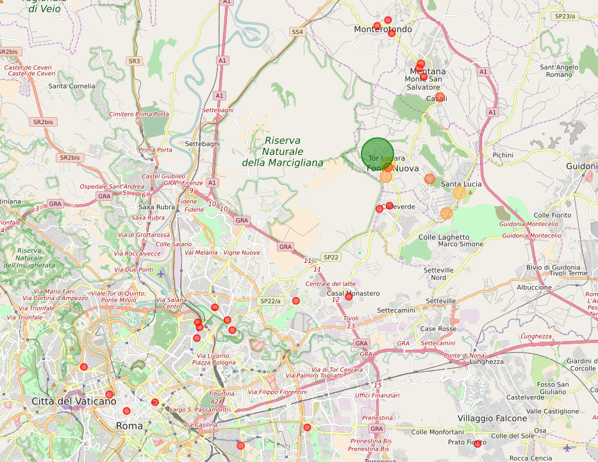
Risultati ottenuti: vantaggi per gli utenti
Delle Aziende Sanitarie nella Farmaco vigilanza e nelle indagini richieste dalle autorità competenti
Geo-localizzazione delle Farmacie
Notes:
Change management?

Slide 15
Prossimi passi
Completamento dell’analisi sulla spesa farmaceutica:
  Distribuzione Diretta
  Spesa Ospedaliera
  Mobilità Interregionale e Internazionale
Integrazione del sistema con nuove funzionalità:
  Visualizzazione delle ricette cartacee scansionate
  Report di andamento automatizzati per i Medici
  Creazione di modelli di analisi on-demand
Notes:
Mobilità Interregionale e Internazionale
Serve nel caso regione voglia andare sul calcolo della spesa su base residenza

Slide 16
Evoluzioni future
Collegamento con nuovi domini sanitari per estendere l’attuale sistema verso un DWH dei «dati sanitari del Lazio»
  Ricette Specialistiche
  Prenotazioni effettuate attraverso la piattaforma RECUP
  Integrazione con il Fascicolo Sanitario elettronico
Nuovi elementi architetturali
  «Data Lake» dei dati sanitari
  Nuove correlazioni tra dati (database a grafo)
Notes:
Database a grafo come aiuto nei report per le autorità (frodi)
ULTIMA SLIDE

Slide 17
La Spending Review nella PA: Vertica e Pentaho per il controllo della spesa farmaceutica convenzionata
Fabio Raimondi
Project Manager
Tecnologie Digitali ed Applicative
Business Analytics e Big Data

